Slide 1
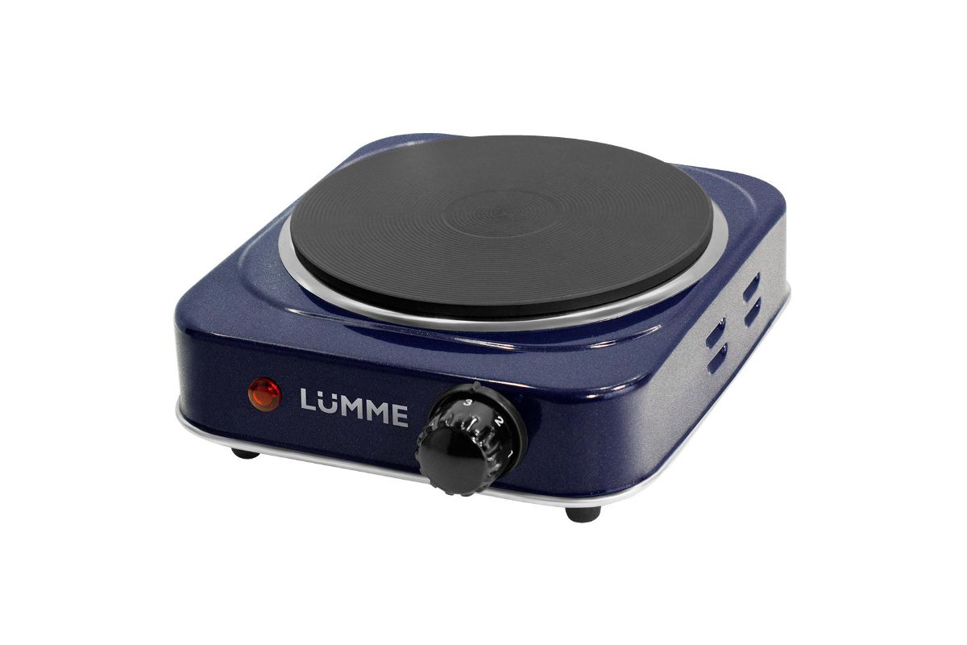
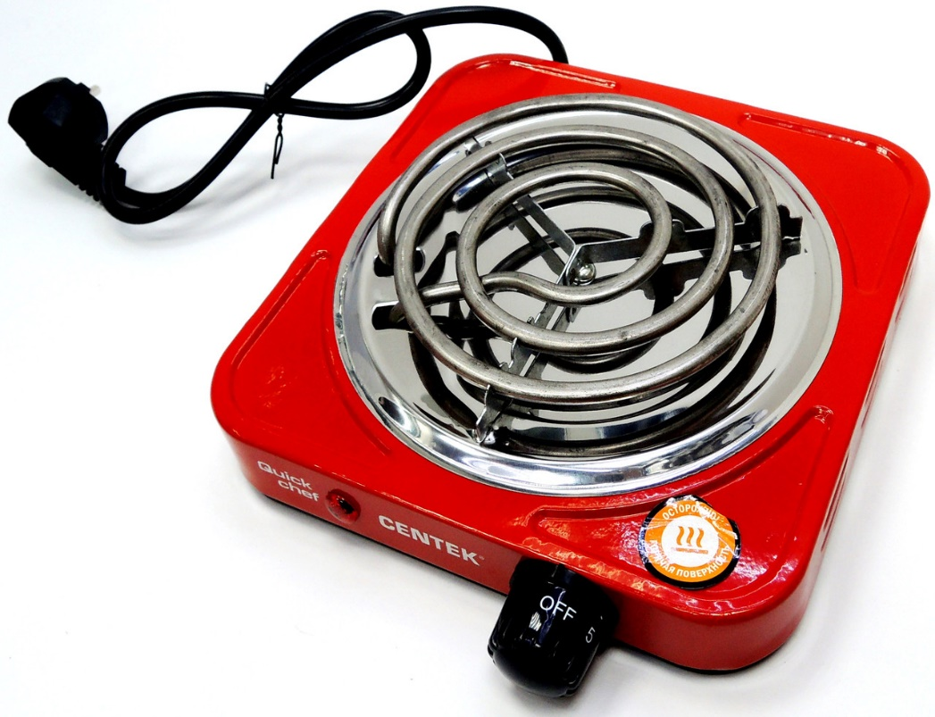
Elektr induksion plitasining afzalliklari
Yuqori isitish tezligi pishirgichning pastki qismi to'g'ridan-to'g'ri isitiladi va issiqlik panelni isitish uchun sarf qilinmaydi.
Ekologik - atmosferaga yoqilg'i va gazlarning emissiyasi pasayib ketganligi sababli foydali issiqlik ajratiladi. Oshxona qulay haroratni saqlaydi.
Iqtisodiy - elektr oqimi oddiy elektr plitalar singari qalin spirali isitish uchun emas, balki faqat magnit maydon yaratish uchun ishlatiladi. Bundan tashqari, induktsiya pechining o'zi isitish temperaturasini tartibga soladi - jarayonning boshida imkon qadar yuqori bo'ladi va kostryulkalarning pastki qismi talab qilingan haroratga yetganda, yoqish moslamalari yoqiladi.
Xavfsizlik - plitaning yuzasi qizib ketmaydi, shuning uchun kuyish mumkin emas.

Slide 2
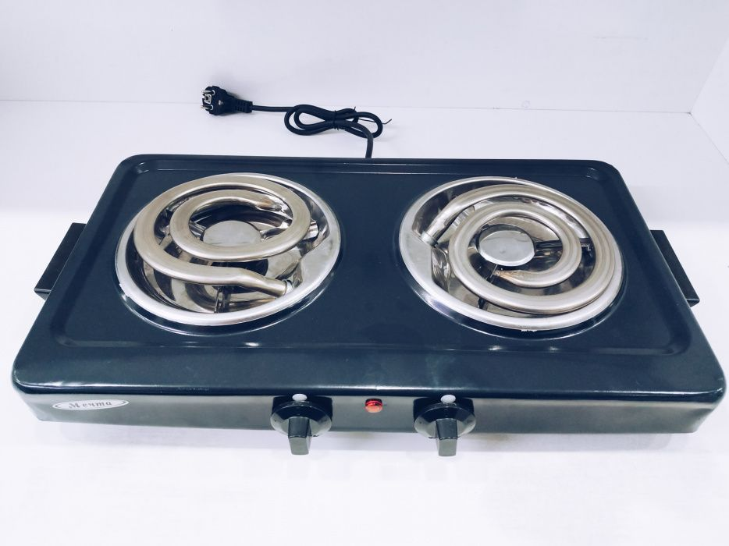
Ovqat pishiradigan plitalarning umumiy tuzilishi

Slide 3
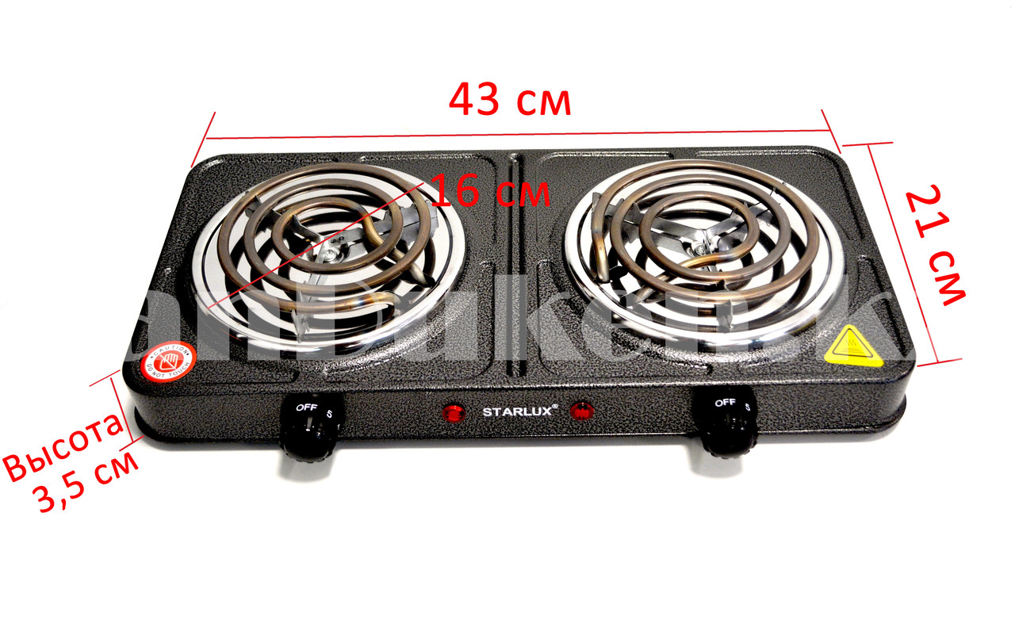
Ovqat pishiradigan plitalarning o’lchamlari

Slide 4
Isitish elementlar - temir punktlari,. eng standart Cooktop variant, qaysi gaz o'rnini va darhol katta mashhurlik qabul. odatda, quyma temir disklar bilan elektr plitalar rejasida xavfsiz variantlari biri hisoblanadi, ular zarar turli turlariga juda chidamli va zanglashdan qo'rqmaydilar. Bundan tashqari, Ular ancha arzon bo'ladi, Boshqa variantlar dan, Ular isitish g'altakka yoki disklar oddiy tamoyili bo'yicha ishlaydi, deb, qaysi datchiklar isitish bilan jihozlangan bo'lishi mumkin. modellari ham bor, tez isitish elementi ega bo'lgan, ya'ni, bir ulamo bilan lavha chiqadi, tez isitish ega 10 daqiqa

Slide 5
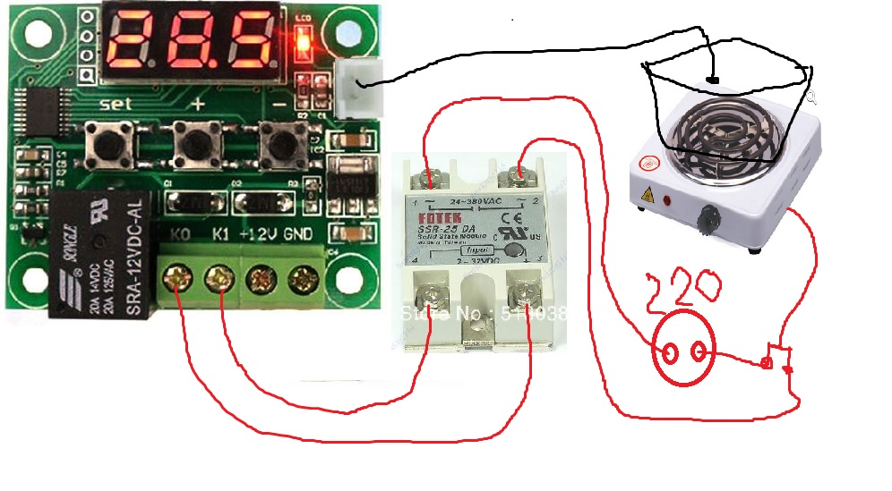
Termostatning plitaga ulanish sxemasi

